Slide 1
SANOFI

Slide 2
Содержание
-О компании
-История компании
-Компания сегодня
-Внутренние исследования
-Компания и FDA
-Использованная литература

Slide 3
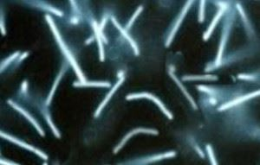
O компании
.
Sanofi (NYSE: SNY) - французская многонациональная фармацевтическая компания со штаб-квартирой в Париже. Компания специализируется на решениях для диабета, вакцинах для людей, инновационных препаратах, здравоохранении потребителей, развивающихся рынках и здоровье животных. Имеет глобальное присутствие в более чем 100 странах, включая Соединенные Штаты, со штаб-квартирой Sanofi U.S. в Бриджуотере, штат Нью-Джерси. По состоянию на 2017 год в Sanofi работало 100 000 человек по всему миру. Компания сообщила, что объем продаж составил 35 055 миллионов евро (40 миллиардов долларов), а рыночная капитализация - 94 миллиарда долларов.

Slide 4
С чего начиналась Sanofi?
В нынешнем виде (возможно, не окончательном) компания предстала летом 2004 года, после объединения двух ранее остро конкурирующих корпораций — Sanofi-Synthelabo и Aventis.
Официально компанию Laboratoire MIDY в 1895 году основали Леон Миди (Léon Midy) и его сыновья.
Sanofi (до лета 2011 года Sanofi-Aventis) — огромный фармацевтический холдинг со штаб-квартирой в Париже
Если говорить об истоках «Санофи», всё началось в XVIIІ веке, когда французская семья фармацевтов решила открыть бизнес.
Компания появилась в 1973 году как дочернее предприятие французской нефтяной компании Elf Aquitaine
Фармацевтическая же их практика стартовала еще в 1718 году, так что есть все основания говорить о трехвековом наследии традиций.
Собственно бренд Sanofi впервые прозвучал на фармрынке менее полувека назад.
Последнюю в 1980 году приобрела компания Sanofi (но еще не та компания, какой она является сегодня).

Slide 5
На чем фокусируется Sanofi сегодня?
Фармацевтическая компания Sanofi заявляет своей миссией «защищать и поддерживать людей, которые имеют проблемы со здоровьем, и предоставлять им возможности жить полноценной жизнью» (согласно ее сайту). Приоритетность направления подчеркнуло самое крупное приобретение в новейшей истории компании — в апреле 2011 г. Sanofi поглотила биотехнологическую компанию Genzyme, которая начала свою деятельность как крошечный стартап в Бостоне в 1981 году. Стоимость сделки составила 20,1 млрд долларов США.

Slide 6
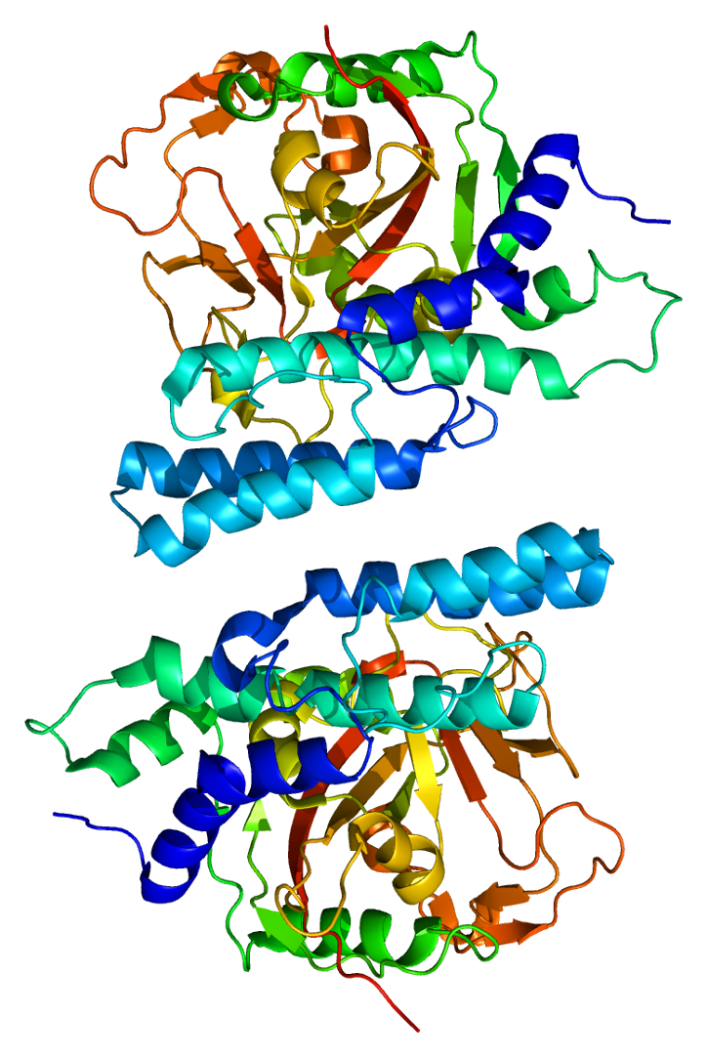
Bнутренние исследования
компании
Инипариб При проведении рандомизированного исследования 3 фазы ECLIPSE препарата инипариб с участием пациентов с плоскоклеточным раком легких (пк НМРЛ) основная конечная точка не была достигнута. В данном исследовании у пациентов с вновь диагностированным метастатическим пк НМРЛ, получавших инипариб плюс химиотерапию, не было достигнуто повышения общей выживаемости, по сравнению с пациентами, получавшими только химиотерапию. Между двумя рукавами исследования не было обнаружено клинически-значимых различий по основным параметрам оценки безопасности.

Slide 7
SANOFI и FDA
VS
Американский регулятор FDA обязал французскую фаркомпанию Sanofi частично прекратить пять исследований толебрутиниба, которые проводятся в США, а также набор пациентов в эти исследования из-за побочных эффектов. Продолжат получать терапию только добровольцы, участвующие в исследовании более 60 дней.

Slide 8
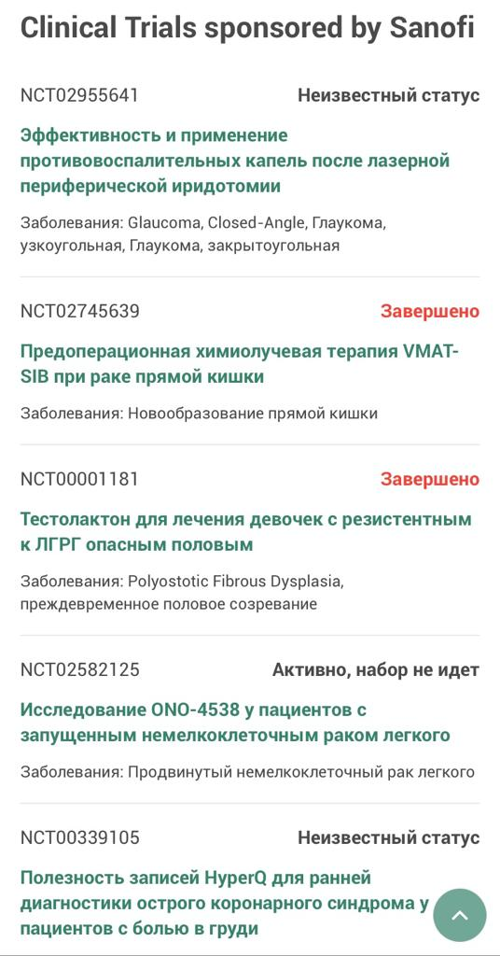
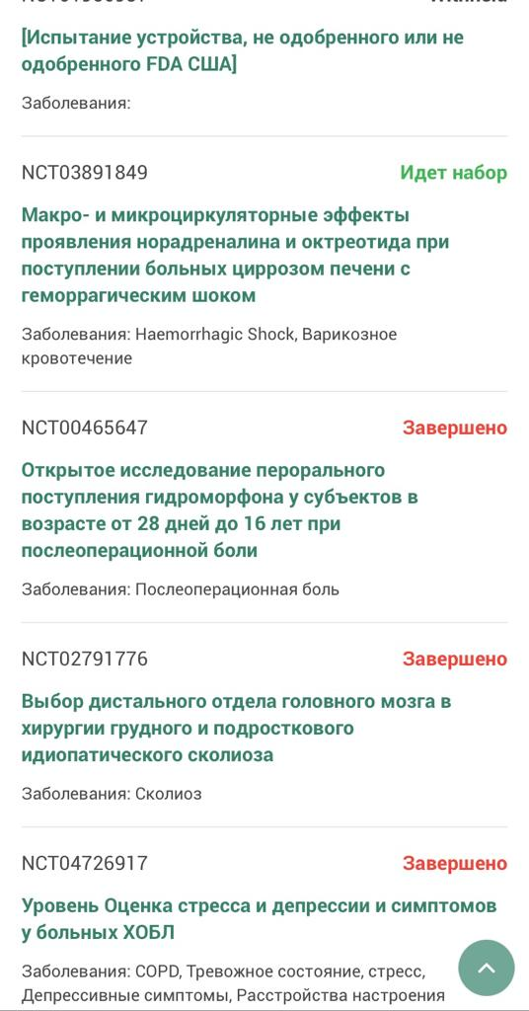

Slide 9
Использованная литература
1. Герхард Ф. Методы общей бактериологии. М.: Мир.1986. С.470.
2. Нетрусов А.И. Практикум по микробиологии. М : Academia, 2005.С. 216-219.
3. Логинова Л. Г., Н.И.Позмогова. Введение. Бактерии и аскомицеты. М.: Просвещение, 1974.С.403-412.
5. Определитель бактерий Берджи. М.: Мир, 1980.Т.2 С.262-263.
4. Гусев М.В., Минеева Л.А. Микробиология. М.: Академия, 2008.С.423-426

Slide 10
Спасибо за внимание!

